Slide 1

GIẢI TÍCH
Bài 5:HÌNH LĂNG TRỤ VÀ HÌNH HỘP
Chương ❹
1. Tóm tắt lý thuyết
NỘI DUNG BÀI HỌC
2. Phân dạng toán cơ bản
3. HĐ rèn luyện kỹ năng
4. HĐ tìm tòi mở rộng

Slide 2
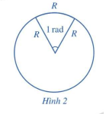

➊. Tóm tắt lý thuyết cơ bản
I. Góc lượng giác
1) Góc hình học và số đo của chúng
Góc (còn được gọi là góc hình học) là hình gồm hai tia chung gốc. Mỗi góc có một số đo, đơn vị đo góc (hình học) là độ. Cụ thể như sau: Nếu ta chia đường tròn thành 360 cung tròn bằng nhau thì góc ở tâm chắn mỗi cung đó là $1^{o}$.
Số đo của một góc (hình học) không vượt quá $180°.$
Một đơn vị khác được sử dụng nhiều khi đo góc là radian (đọc là ra-đi-an).
Nếu trên đường tròn, ta lấy một cung tròn có độ dài bằng bán kính thì góc ở tâm chắn cung đó gọi là góc có số đo 1 radian, gọi tắt là
góc 1 radian (Hình 2).
1 radian còn viết tắt là 1 rad.

Slide 3

➊. Tóm tắt lý thuyết cơ bản
I. Góc lượng giác
1) Góc hình học và số đo của chúng
Nhận xét:
Ta biết góc ở tâm có số đo $180^{o}$ sẽ chắn cung bằng nửa đường tròn
( có độ dài bằng $πR$ ) nên số đo góc $180^{o}$bằng $\frac{πR}{R}rad=π \text{rad}$
Do đó, $1rad={\left(\frac{180}{π}\right)}^{o}≈57^{o}17^{′}45^{′′} \text{v}\text{à }1^{o}=\left(\frac{π}{180}\right)rad≈0,0175rad$
Chú ý: người ta thường không viết chữ radian hay rad sau số đo của góc. Chẳng hạn, $\frac{π}{2} \text{rad}$cũng được viết là $\frac{π}{2}$

Slide 4
➊. Tóm tắt lý thuyết cơ bản
I. Góc lượng giác
2) Góc hình học và số đo của chúng
a) Khái niệm
Việc quay tia Om quanh điểm O trong mặt phẳng, ta cần chọn một chiều quay gọi là chiều dương. Thông thường, ta chọn chiều dương là chiều ngược chiều quay của kim đồng hồ và chiều cùng chiều quay của kim đồng hồ gọi là chiều âm.
Cho hai tia Ou, Ov. Nếu tia Om quay chỉ theo chiều dương (hay chỉ theo chiều âm) xuất phát từ tia Ou đến trùng với tia Ov thì ta nói: Tia Om quét một góc lượng giác với tia đầu Ou và tia cuối Ov, kí hiệu là (Ou, Ov).

Slide 5
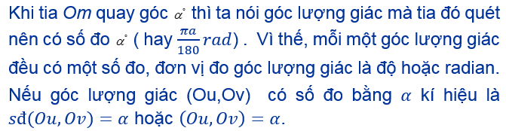
➊. Tóm tắt lý thuyết cơ bản
I. Góc lượng giác
2) Góc hình học và số đo của chúng
a) Khái niệm

Slide 6
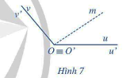

➊. Tóm tắt lý thuyết cơ bản
I. Góc lượng giác
2) Góc hình học và số đo của chúng
b) Tính chất
Nhận xét: Quan sát Hình 7 ta thấy:
Tia Om quay (chỉ theo chiều dương) xuất phát từ tia Ou đến trùng với tia Ov rồi quay tiếp một số vòng đến trùng với tia cuối Ov;
Tia Om quay (chỉ theo chiều dương) xuất phát từ tia $O^{′}u^{′}≡Ou$ đến trùng với tia $O^{′}v^{′}≡Ov$ rồi quay tiếp một số vòng đến trùng với tia cuối $O^{′}v^{′}≡Ov$ .

Slide 7

➊. Tóm tắt lý thuyết cơ bản
I. Góc lượng giác
2) Góc hình học và số đo của chúng
b) Tính chất
Sự khác biệt giữa hai góc lượng giác ( Ou,Ov), $(O^{′}u^{′},O^{′}v^{′})$ chính là số vòng quay quanh điểm O.
Vì vậy, sự khác biệt giữa số đo của hai góc lượng giác đó chính là bội nguyên của 360° khi hai góc đó tính theo đơn vị độ (hay bội nguyên của $2π$ rad khi hai góc đó tính theo đơn vị radian).

Slide 8

➊. Tóm tắt lý thuyết cơ bản
I. Góc lượng giác
2) Góc hình học và số đo của chúng
b) Tính chất
Cho hai góc lượng giác$\left(Ou,Ov\right)$, $\left(O^{′}u^{′},O^{′}v^{′}\right)$ có tia đầu trùng nhau $(Ou=O^{′}u^{′})$, tia cuối trùng nhau $(Ov=O^{′}v^{′})$. Khi đó, nếu sử dụng đơn vị đo là độ thì ta có:
$(Ou,Ov)=\left(O^{′}u^{′},O^{′}v^{′}\right)+k360^{°}$với k là số nguyên
Nếu sử dụng đơn vị đo là radian thì công thức trên có thể viết như sau:
$(Ou,Ov)=\left(O^{′}u^{′},O^{′}v^{′}\right)+k2π$ với k là số nguyên

Slide 9

➊. Tóm tắt lý thuyết cơ bản
I. Góc lượng giác
2) Góc hình học và số đo của chúng
b) Tính chất
Người ta có thể chứng minh được định lí sau, gọi là hệ thức Chasles (Sa-lơ) về số đo của góc lượng giác:
Với ba tia tuỳ ý $Ou,Ov,Ow$ta có
$$(Ou,Ov)+(Ov,Ow)=(Ou,Ow)+(k2π)(k∈ℤ).$$

Slide 10

➊. Tóm tắt lý thuyết cơ bản
II. Giá trị lượng giác của góc lượng giác
1) Đường tròn lượng giác
Trong mặt phẳng toạ độ Oxy, ta quy ước: Chiều ngược chiều quay của kim đồng hồ là chiều dương và chiều quay của kim đồng hồ là chiều âm. Như vậy, mặt phẳng toạ độ Oxy đã được định hướng.
Trong mặt phẳng toạ độ đã được định hưỡng Oxy, lấy điểm A (1; 0). Đường tròn tâm , bán kính OA = 1, được gọi là đuờng tròn lượng giác (hay đuờng tròn đơn vị) gốc.
Chú ý: Các điểm $B(0;1),A^{′}(−1;0),B^{′}(0;−1)$ nằm trên đường tròn lượng giác

Slide 11
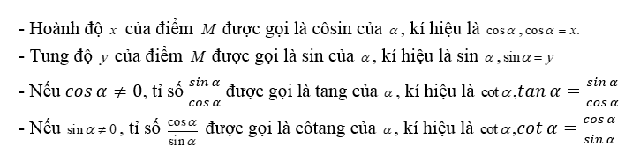
➊. Tóm tắt lý thuyết cơ bản
II. Giá trị lượng giác của góc lượng giác
2) Giá trị lượng giác của góc lượng giác

Slide 12
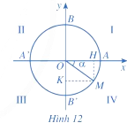
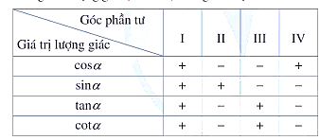

➊. Tóm tắt lý thuyết cơ bản
II. Giá trị lượng giác của góc lượng giác
2) Giá trị lượng giác của góc lượng giác
Dấu của các giá trị lượng giác của góc $α=\left(OA,OM\right)$phụ thuộc vào vị trí điểm M trên đường tròn lượng giác (Hình 12). Bảng xác định dấu của các giá trị lượng giác như sau:

Slide 13




➊. Tóm tắt lý thuyết cơ bản
II. Giá trị lượng giác của góc lượng giác
2) Giá trị lượng giác của góc lượng giác

Slide 14
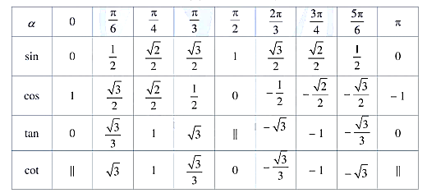
➊. Tóm tắt lý thuyết cơ bản
II. Giá trị lượng giác của góc lượng giác
2) Giá trị lượng giác của góc lượng giác
Bảng dưới đây nêu lên các giá trị lượng giác của các góc đặc biệt

Slide 15
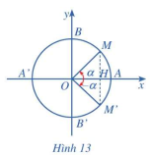

➊. Tóm tắt lý thuyết cơ bản
II. Giá trị lượng giác của góc lượng giác
3) Giá trị lượng giác của các góc có liên quan đặc biệt
Trên đường tròn lượng giác, cho hai điểm M, M’sao cho góc lượng giác $(OA, OM)=α$, góc lượng giác $\left(OA, OM′\right)=–α$(Hình 13).
Ta có các công thức sau cho hai góc đối nhau $\left(α \text{v}\text{à }\text{−}α\right)$:
$\sin{(}−α)=−\sin{α}$ $\tan{(}−α)=−\tan{α}$
$\cos{(}−α)=\cos{α}$ $\cot{(}−α)=−\cot{α}$

Slide 16
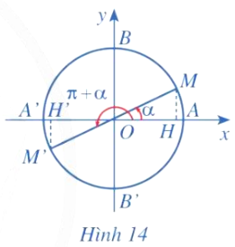

➊. Tóm tắt lý thuyết cơ bản
II. Giá trị lượng giác của góc lượng giác
3) Giá trị lượng giác của các góc có liên quan đặc biệt
Ta cũng có công thức sau cho:
Hai góc hơn kém nhau $π\left(α \text{v}\text{à }α+π\right)$ (Hình 14):
$\sin{(}π+α)=−\sin{α}$ $\tan{(}π+α)=\tan{α}$
$\cos{(}π+α)=−\cos{α}$ $\cot{(}π+α)=\cot{α}.$

Slide 17
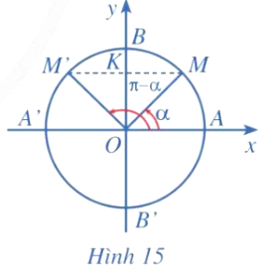

➊. Tóm tắt lý thuyết cơ bản
II. Giá trị lượng giác của góc lượng giác
3) Giá trị lượng giác của các góc có liên quan đặc biệt
Hai góc bù nhau ($α$ và $(π−α)$ (Hình 15):
$\sin{(}π−α)=\sin{α}$ $\tan{(}π−α)=−\tan{α}$
$\cos{(}π−α)=−\cos{α}$ $\cot{(}π−α)=−\cot{α}$

Slide 18
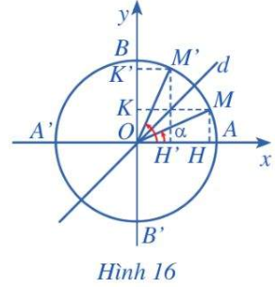

➊. Tóm tắt lý thuyết cơ bản
II. Giá trị lượng giác của góc lượng giác
3) Giá trị lượng giác của các góc có liên quan đặc biệt
Hai góc phụ nhau $\left(α \text{v}\text{à }\frac{π}{2}−α\right)$ (Hình 16):
$\sin\left(\frac{π}{2}−α\right)=\cos{α}$ $\tan\left(\frac{π}{2}−α\right)=\cot{α}$
$\cos\left(\frac{π}{2}−α\right)=\sin{α}$ $\cot\left(\frac{π}{2}−α\right)=\tan{α}.$

Slide 19
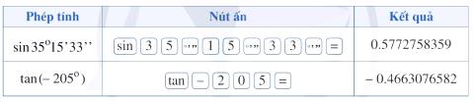

➊. Tóm tắt lý thuyết cơ bản
II. Giá trị lượng giác của góc lượng giác
4) Sử dụng máy tính cầm tay để tính giá trị lượng giác của một góc lượng giác
Ta có thể sử dụng máy tính cầm tay để tính giá trị lượng giác (đúng hoặc gần đúng) của một góc lượng giác khi biết số đo của góc đó. Cụ thể như sau:
Nếu đơn vị của góc lượng giác là độ $\left(o\right)$, trước hết, ta chuyển máy tính sang chế độ "độ”.

Slide 20
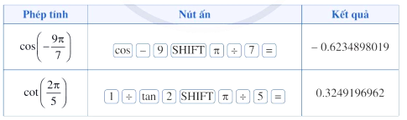
➊. Tóm tắt lý thuyết cơ bản
II. Giá trị lượng giác của góc lượng giác
4) Sử dụng máy tính cầm tay để tính giá trị lượng giác của một góc lượng giác
Nếu đơn vị của góc lượng giác là radian (rad), trước hết, ta chuyển máy tính sang chế độ "radian".

